Slide 1
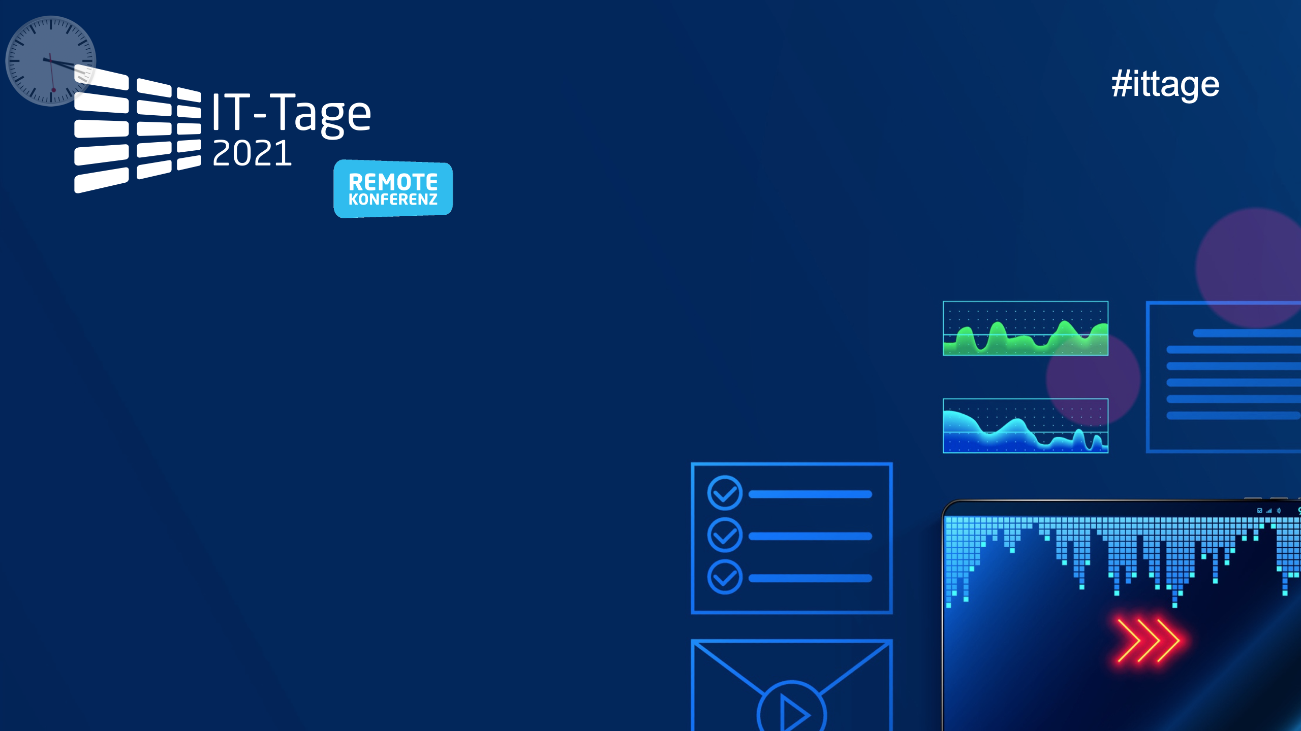
Peter Ramm
TriXX
Leichtgewichtiges Tool für
Change Data Capture aus
Oracle Datenbanken nach Kafka

Slide 2

TriXX Leichtgewichtiges Tool für Change Data Capture in relationalen Datenbanken
Peter Ramm, OSP Dresden
Juni 2021
Notes:
Abstract:
TriXX fängt Data Change Events (Insert/Update/Delete) in relationalen Datenbanken und transferiert diese zeitnah an einen Kafka Event Hub.
Für das Fangen der Change Events werden Datenbank-Trigger genutzt.
Über ein HTML-GUI werden die zu observierenden Tabellen und Spalten definiert sowie die Generierung der DB-Trigger ausgelöst.
Die Funktionen von TriXX sind alternativ zum GUI auch über API ansprechbar.
Die synchrone Erfassung und Speicherung der Change Events erfolgt initial lokal in der DB ohne weitere externe Abhängigkeiten.
Die Übertragung der Events an Kafka erfolgt dann asynchron (isoliert von der Trigger-Verarbeitung).
TriXX erlaubt ein systemweit identisches und redundanzfreies Verarbeiten der Change-Events von Datenbank-Tabellen.
Ein per TriXX versorgter Kafka-Cluster ist dann verantwortlich für Speicherung und Zustellung der Events an beliebige Konsumenten (Publish & Subscribe).
Der Fokus von TriXX liegt auf ressourcenschonender und dabei trotzdem stabiler und performanter Verarbeitung bei niedriger Komplexität im Betrieb und minimalem Operation-Aufwand.
Insbesondere ist Vergleich zu etablierten Produkten für Change Data Capture wie Oracle Golden Gate, Quest Shareplex or Red Hat Debezium nicht notwendig die Vorhaltedauer der Online-Transaktionslogs der DB drastisch zu vergrößern.

Slide 3

Otto Group Solution Provider (OSP) GmbH
www.osp.de
Gründung: März 1991
Muttergesellschaft: OTTO Group
Standorte: Dresden, Hamburg, Burgkunstadt, Bangkok, Taipeh, Madrid
Mitarbeiterzahl: Ca. 300
Geschäftsführer: Dr. Stefan Borsutzky, Norbert Gödicke, Jens Gruhl

Slide 4
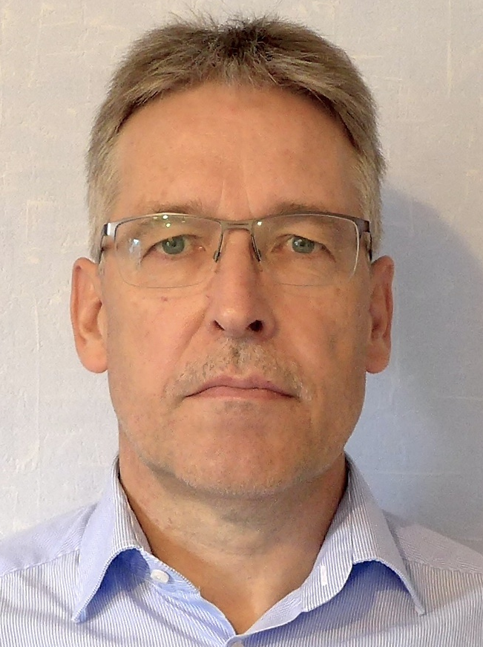
zur Person
Peter Ramm
Teamleiter strategisch-technische Beratung bei OSP Dresden
> 30 Jahre Historie in IT-Projekten
Schwerpunkte:
Entwicklung von OLTP-Systemen auf Basis von Oracle-Datenbanken
Architektur-Beratung bis Trouble-Shooting
Performance-Optimierung bestehender Systeme

Slide 5
Aufgabenstellung
Fangen von Data Change Events (Insert/Update/Delete) in relationalen Datenbanken und zeitnahes Transferieren dieser Events im JSON-Format an einen Kafka Event Hub
Bereitstellen eines Web-UI zur Konfiguration der zu observierenden Tabellen
Granulare Definition je Tabelle, welche Spalten für welchen Event-Typ (Insert/Update/Delete) auf Änderungen überwacht werden sollen
Definition von optionalen Filterbedingungen als SQL-Ausdruck
Definieren der Kafka-Topics je Tabelle als Ziel
Berechtigungskonzept mit named Usern und Rechtezuordnung auf Schema-Ebene
Tracking der Konfigurationsänderungen (Historie)
Generieren der Trigger auf Basis der Konfigurationsdaten
Initiale Übertragung existierender Daten bei Inbetriebnahme des CDC-Tracking einer Table

Slide 6
Motivation aus erstem Anwendungsfall EKR
Ausgangssituation
Jeder Abnehmer etabliert redundant eigenen Trigger auf interessierenden Tabellen (bis > 100 Trigger je Tabelle)
Inhaltlich und qualitativ unterschiedliche Lösungen zur Weiterverarbeitung der Events
Ziel-Szenario mit TriXX
Genau ein Trigger je Tabelle und Event-Typ
Eine betriebsgehärtete Funktion für Fangen der Events in Quell-DB und Transfer nach Kafka
Nutzung Publish/Subscribe etc. in Kafka
Quell-Tabelle
Quell-Tabelle
Trigger 1
Prozess 1
Ziel 1
Trigger
Puffer
TriXX
Kafka-Topic
Trigger 2
Puffer 2
Prozess 2
Ziel 2
Filter/KSQL
Consumer
Trigger n
Puffer n
Prozess n
Kafka-
Topic
Consumer
Kafka-
Topic

Slide 7
Lösungsansatz
Nutzen von DB-Triggern zum initialen Erfassen der stattfindenden Change Events
Eigenes Schema für TriXX in Quell-DB, keine Objekte oder Operationen außerhalb dieses Schemas, => damit kein Struktur-Impact auf die ‚abzuschöpfende‘ Applikation
Puffern der zu übertragenden Change Events durch Trigger in lokaler Tabelle der DB im TriXX-Schema => damit keine Abhängigkeit der Event-auslösenden Transaktionen von externen Ressourcen wie TriXX-Applikation oder Kafka
Zur auslösenden Transaktion asynchrone Übertragung der Events aus Puffer-Tabelle nach Kafka
Skalierbare Anzahl paralleler Threads zur Sicherung zeitnaher Übertragung
Generierung der Trigger auf Basis der per GUI erfassten Konfiguration im TriXX-Schema
Bereitstellung relevanter Funktionen als Rest-API zur Automatisierung von Abläufen

Slide 8
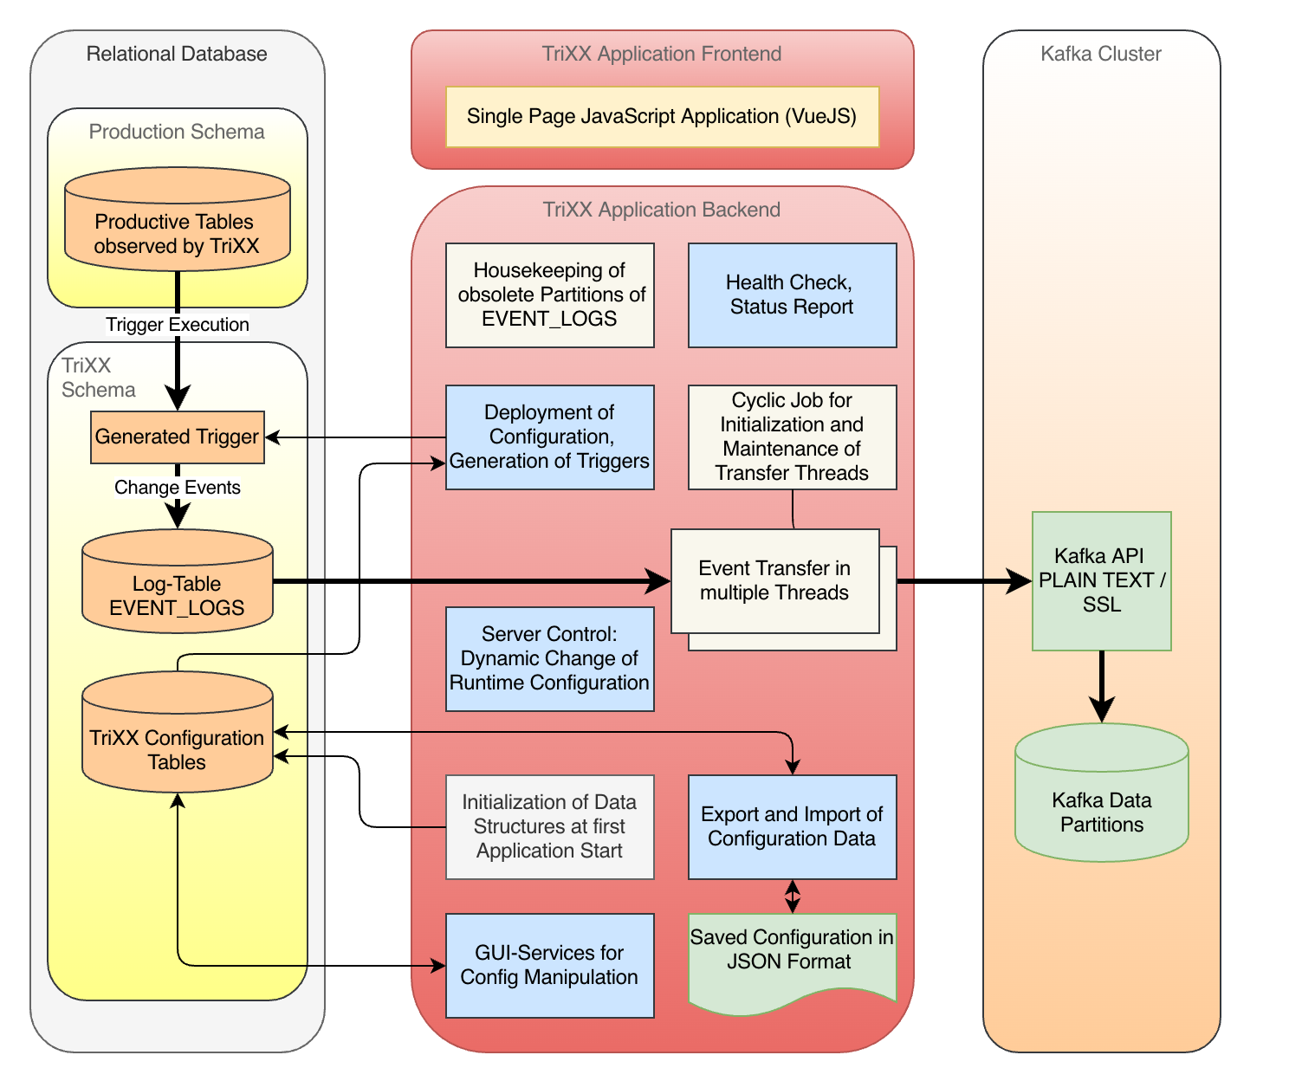
TriXX Modul- Struktur

Slide 9
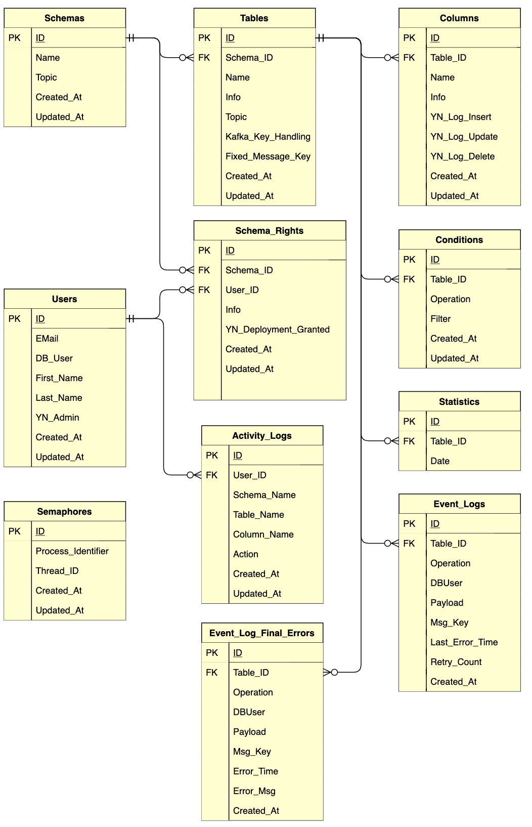
ER-Modell
Eigenes Schema kapselt alle TriXX-relevanten Objekte in DB
Export der Konfigurationsdaten in JSON-File erlaubt Backup außerhalb der DB
Import der Konfigurationsdaten per JSON-File z.B. für Aufbau Test-Systeme
Über JSON-Import Generierung der TriXX-Konfiguration aus externen Quellen möglich
Separater Export/Import je Ziel-Schema der DB möglich

Slide 10
Unterstützte Datenbank-Systeme
TriXX wurde modular und DB-unabhängig entwickelt auf Basis von Ruby on Rails.
Laufzeitumgebung ist eine Java-VM mit jRuby, gekapselt in Docker-Container.
Anpassungen sind damit prinzipiell denkbar für alle relationalen DB-Systeme mit Trigger-Funktion für die JDBC-Treiber existieren.
Aktuell unterstütze Datenbanken:
Oracle: alle Editionen mit Optimierung auf EE/Partitioning
SQLite: Sicherstellen der DB-unabhängigkeit in Development
Mittelfristig geplante weitere unterstütze Datenbanken:
PostgreSQL: Favorisierte freie Alternative zu Oracle-Abhängigkeit
MS SQL-Server: Für avisierte Nutzung im BI-Umfeld
MySQL / Maria-DB: Evtl. falls Anforderungen existieren

Slide 11
Ziele / Herausforderungen bei der Umsetzung
Minimaler Impact auf Quellsystem und die originalen datenändernde Transaktionen :
Frühestmögliches Reduzieren der Daten auf interessierende Events zum Zeitpunkt ihrer Entstehung
Persistierung der Change-Events per Trigger in Tabelle ohne Indizes
Nutzung von Intervall-Partitionierung für kalkulierbaren I/O-Aufwand (Oracle)
Robuster Betrieb ohne manuellen Operating-Bedarf:
Vollständige Selbstinitialisierung des Systems in DB-Schema beim Start des Containers
Automatischer Wiederanlauf nach temporärem Ausfall externer Abhängigkeiten (DB, Kafka)
Integriertes Housekeeping aller entstehenden Artefakte in DB und Filesystem
Integrierte Funktionen für Healthcheck und Monitoring
Anbindung an externe Monitoring-Systeme über Log-Output des Docker-Containers

Slide 12
Implementierung: Bulk Operationen
Die Prozesskette arbeitet durchgängig mit Bulk-Operationen:
Trigger implementiert als Compound-Trigger mit
Limitierung auf max. 1000 im Session-Memory gepufferter JSON-Records
Bulk-Operation für Insert in Puffer-Tabelle EVENT_LOGS
Lesen der Records aus EVENT_LOGS mit SELECT FOR UPDATE SKIP LOCKED
Keine Indizes für EVENT_LOGS heißt: Full Table Scan bei jedem Zugriff auf diese Tabelle
Kalkulierbar Last durch Intervall-Partitionierung mit Housekeeping leerer Alt-Partitionen
Max. Größe der DB-Transaktion in Richtung Kafka ist konfigurierbar (Default: 10.000)
Übertragen der Events nach Kafka (Produce) mit Transaktion im Kafka-Cluster
Größe der Transaktion entspricht DB-Transaktion
Bulk-Größe beim Übertragen nach Kafka ist durch Kafka limitiert (Default 1000, konfigurierbar)

Slide 13
Implementierung: Trigger-Beispiel
CREATE OR REPLACE TRIGGER T1 FOR INSERT ON SCHEMA.TABLE COMPOUND TRIGGER
… /* Deklariere Memory-Collection payload_tab */ PROCEDURE Flush IS BEGIN … /* Schreibe Memory-Collection payload_tab in Event_Log-table */ END Flush; BEFORE STATEMENT IS BEGIN payload_tab.DELETE; /* remove possible fragments of previous transactions */ END BEFORE STATEMENT; AFTER EACH ROW IS BEGIN … /* Schreibe JSON-Record in Memory-Collection, Flush wenn > 1000 Records */ END AFTER EACH ROW; AFTER STATEMENT IS BEGIN Flush; /* Flush Collection in Table */ END AFTER STATEMENT; END T1;

Slide 14
Implementierung: Eindeutigkeiten
Eindeutigkeit am Ziel Kafka:
Jeder in DB aufgezeichnete Change-Event wird genau einmal nach Kafka übertragen und committet
Eine nicht commitete Übertragung nach Kafka kann bei Fehlerwiederholung mehrfach vorkommen
Kafka unterscheidet beim Konsumieren zwischen read_uncommited und read_commited
Durch applikatorisch geschachtelte Transaktionen mit zwei Ressourcen (DB, Kafka) ohne 2-Phase-Commit existiert zumindest hypothetisch ein Restrisiko von Doppelübertragungen

Slide 15
Implementierung: Garantierte Reihenfolgen
Kafka garantiert das Konsumieren von Events in der Reihenfolge ihrer Entstehung nur innerhalb einer Partition
Events mit gleichem Key-Wert landen im Kafka auch immer in der selben Partition
TriXX unterstützt optionale Keys: Kein Key, Primary Key der Quell-Tabelle oder fester Wert
TriXX überträgt nur Events mit gleichem Key-Wert in geordneter Folge, alle anderen zeitnah aber ohne Garantie der Reihenfolge (Zielkonflikt mit paralleler Verarbeitung
Kafka-Cluster
Cluster-Node 1
Cluster-Node 2
Cluster-Node 3
Topic 1
Partition
Partition
Partition
Topic 2
Partition
Partition
Partition

Slide 16
Implementierung: Horizontale Skalierbarkeit
Bottleneck in der Übertragung zwischen Trigger-Event und Kafka ist der Transfer der Events aus Puffer-Tabelle EVENT_LOGS nach Kafka
Skalierbarkeit ist gegeben durch konfigurierbare Anzahl Worker-Threads in der TriXX-Applikation, die jeweils isoliert mit eigener DB- und Kafka-Session arbeiten
Je nach Kapazität der Laufzeitumgebung (CPU, Netzwerk) sind mehrere 100 Threads möglich
Die Zuteilung / Synchronisation der Events aus EVENT_LOG zu den Worker-Threads wird gesteuert über DB-Locks (SELECT … FOR UPDATE SKIP LOCKED)
Die Garantie der Reihenfolge für Events mit Key wird sichergestellt, indem Events mit gleichem Key nur durch genau einen Worker-Thread in Reihenfolge ihrer Entstehung verarbeitet werden
Aufteilung der Keys auf Threads per Modulo auf einen Hash-Wert des Keys
Verletzung der Reihenfolge kann dann auftreten wenn DB-Transaktion erst committet wird wenn Nachfolger mit selbem Key aus anderen DB-Transaktionen bereits an Kafka übertragen wurden

Slide 17
Implementierung: Ausfallsicherheit / Redundanz
Die Synchronisation über DB-Locks per SELECT … FOR UPDATE SKIP LOCKED würde prinzipiell auch erlauben, mehrere TriXX-Instanzen parallel aktiv zu betreiben.
Jedoch kann in diesem Betriebsmodus nicht mehr die Reihenfolge von Events mit Key garantiert werden
Eine heiße Redundanz mit mehreren aktiven TriXX-Instanzen sollte i.d.R. nicht notwendig sein, da:
Eine Instanz über die Thread-Skalierung genügend Potential zur Durchsatzoptimierung besitzt
Ein lückenloser Betrieb der TriXX-Applikation nicht zwingend notwendig ist:
Für das Fangen der Events per DB-Trigger ist keine laufende TriXX-Instanz notwendig
Suspendierung der TriXX-Ausführung führt nicht zu Datenverlusten, sondern nur zu Verzögerung der Übertragung an Kafka
Somit sollten sich Szenarien wie Versions-Update, Wechsel der Laufzeitumgebung etc. mit kurzen Downtimes im laufenden Produktionsbetrieb durchführen lassen

Slide 18
Implementierung: Fehlertoleranz
Im Falle von Übertragungsfehlern / Ablehnung von Events durch Kafka greift ein Divide&Conquer-Verfahren
Die Anzahl der per Bulk-Operation übertragenen Events wird so lange reduziert bis nur noch ein einzelner Event verarbeitet wird. Das sichert u.a. schon einen mehrmaligen unmittelbaren Retry.
Wenn ein vereinzelter Event immer noch fehlerhaft bleibt, wird er markiert und zeitverzögert erneut versucht zu verarbeiten. Nach x Fehlversuchen wird dieser Event in Fehlerliste ausgesteuert.
Aus Fehlerliste können Events manuell zur Nachverarbeitung aktiviert werden, anderenfalls werden sie nach einer Haltedauer endgültig gelöscht
Gründe für die Nichtübertragung von Events können z.B. sein:
Nichtexistierendes Kafka-Topic
Überschreitung der zulässigen Event-Größe
Konfiguration ohne Key obwohl auf Kafka-Seite Log-Compaction konfiguriert wurde

Slide 19
Implementierung: Performance der DB-Aktionen
Die Zieltabelle der Events in den generierten Triggern ist eine intervall-partitionierte Tabelle ohne jeden Index. Dies sichert minimalen Overhead und maximale Verfügbarkeit beim Insert der Event-Daten in den produktiven Transaktionen.
Das Partitionierungsintervall als auch die maximale Anzahl simultaner Transaktionen (INI_TRANS) sind über die Konfiguration von TriXX steuerbar
Vollständig verarbeitete Partitionen werden durch einen Housekeeping-Prozess zeitnah gedropt.
Da die Events in einer Tabelle ohne Indizes gespeichert werden heißt dies, das Auslesen der Events zur Übertragung an Kafka kann nur per Full Table Scan erfolgen.
Die Intervall-Partitionierung sichert eine Begrenzung der per Full Table Scan zu lesenden Daten
Auch bei zeitweilig massiverem Datenaufkommen reduziert sich in Folge der Leseaufwand durch Full Table Scan wieder mit dem nächsten Partitionswechsel

Slide 20
Leistungsparameter / Limitierungen
Die erzielbaren Durchsätze hängen in der Realität stark ab von:
Leistungsfähigkeit der Datenbank
Leistungsfähigkeit des Kafka-Clusters
Netzwerk-Latenz und Durchsatz / Distanz zwischen DB, TriXX-Instanz und Kafka-Cluster
Anzahl Worker-Threads
Größe der JSON-Struktur der Events, ab 4 KB erfolgt bei Oracle Speicherung in deutlich langsameren CLOB-Strukturen statt Heap-Table
Beispiel-Durchsatz für räumliche Nähe von DB, TriXX und Kafka mit 3 Worker-Threads und JSON < 4K
820.000 Events je Minute → 1,18 Mrd. Events je Tag

Slide 21
Betrieb der Applikation
Lieferartefakt von TriXX ist genau ein konsistentes Docker-Image
Konfiguration erfolgt über ein File oder Environment-Variablen
Logging erfolgt über Console-Output des Docker-Containers, Logging-Level kann über GUI bzw. API dynamisch geändert werden
Betriebszustand kann über HealthCheck-API abgefragt / extern gemonitort werden
Betriebsstatistiken (Durchsätze, Fehlerraten etc.) werden gesammelt in Tabelle “Statstistics“ im Minutentakt, nach einiger Zeit verdichtet
Temporäre Ausfälle bzw. Nichterreichbarkeit von DB oder Kafka werden durch TriXX toleriert. Nach Wiederverfügbarkeit der Ressourcen wird Betrieb ohne weitere externe Aktivität wieder aufgenommen.
Einige Konfigurationsparameter können zur Laufzeit angepasst werden, z.B. Anzahl der Worker-Threads

Slide 22
Aktuelle Entwicklungen / offene Punkte
Als weitere Schritte im Projekt sind vorgesehen:
Anpassung für weitere DB-Systeme (PostgreSQL, MS SQL-Server)
API-Schnittestellen für Monitoring-Systeme z.B. Prometheus
Etablieren als auch außerhalb des Otto-Kosmos verfügbares Produkt
Sichern langfristiger Finanzierung des Projektaufwandes (Wartungs-/Supportverträge, Lizenzen)
Etablieren eines fairen Preismodells vs. Bereitstellen als Open Source?

Slide 23
Abgrenzung zu etablierten CDC-Lösungen
Es existiert eine vielfältige Anzahl von Lösungen für Change Data Capture, sowohl kommerziell als auch Open Source (Oracle Golden Gate, Quest SharePlex, Red Hat Debezium etc.)
Die meisten basieren auf dem Scannen der Transaktionslogs einer DB (spätes Filtern auf relevante Events)
Damit kein Impact zur Laufzeit der originalen Transaktionen, jedoch:
Die potentielle Nichtverfügbarkeit des Ziels (Kafka) automatisiert zu kompensieren erfordert die Transaktionslogs in DB vorzuhalten für die maximal anzunehmende Ausfallzeit des Ziels
Mit Berücksichtigung von Reaktionszeit, Wochenenden etc. heißt das i.d.R. mindestens 3 Tage
Für kleinen Anteil der Change Events eines großen Transaction Processing Systems entsteht ein unverhältnismäßiger Aufwand und Komplexität im Umgang mit den Transaktionslogs
Andere Pull-Alternativen wie Kafka-Connect auf JDBC-Level benötigen individuelle strukturelle Anpassungen in der Applikation um hinreichend performant zu funktionieren

Slide 24
Pro und Contra des Lösungsansatzes
Pro:
Ressourcenschonend durch Filtern auf relevante Events schon zum Zeitpunkt ihrer Entstehung
Keine Abhängigkeiten oder Komplexitäten für technischen DB-Betrieb
Keine Anpassungen der existierenden Applikationen notwendig
Komfortable Konfiguration über GUI, jedoch auch automatisierbar über API
Contra:
Last auf Originaltransaktionen durch Trigger (double write)
Zumindest theoretische Kopplung von Betriebsrisiken für alle Teilnehmer
Tablespace voll für Tabelle EVENT_LOGS betrifft ansonsten evtl. unabhängige Prozesse gleich

Slide 25
Demo
Roadmap mit einzelnen Steps der Demo: https://bit.ly/3isjpJO

Slide 26
Vielen Dank für Euer Interesse TriXX-Dokumentation: https://bit.ly/3jF1XPD
Otto Group Solution Provider (OSP) Dresden GmbH
Freiberger Str. 35 | 01067 Dresden
T +49 (0)351 49723 0 | F +49 (0)351 49723 119
osp.de

